Slide 1
치킨을 구하기 위한 달자의 모험
이성수,육동주,이나현, 조성수,김민정

Slide 2
Intro

Slide 3
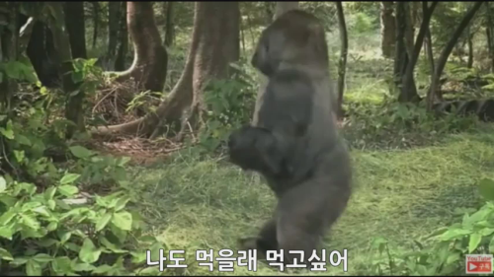
달자의 Intro

Slide 4
Content
1. 계획 수립
기획계기
역할분담
2.캐릭터
캐릭터 소개
기능 구현
3.요소
맵
Q&A

Slide 5
1. 기획계기
1. Why Game? :
==> 여러 기능 구현 및 유저들의 흥미를 높이기 위해 게임을 선택
2. Why 달자가 주인공?
==> 게임의 스토리를 회식에 초점을 맞추기 보다는 달자의 스토리 텔링으로 가면 유저들의 흥미를 높이는 방법이라 생각하여 달자를 중점 캐릭터로 선택

Slide 6
2. 역할 분담
역할 분담의 기준: 기능구현을 중심으로 분배
이성수 : 모든 코딩 통솔
조성수: 스테이지 맵 ,아이템 효과 담당
육동주 : 적 구현 및 디자인 담당
김민정: 달자 무기 및 DB연동

Slide 7
메인캐릭터 소개하겠습니다.

Slide 8


메인 캐릭터 : “달자”
달자의 Intro :
동진쌤 없이 혼자 회식을 즐기는 1조를 보고
달자가 동진쌤한테 치킨 주려고 치킨을 구하기 위해
달자는 집을 떠낫다..
달자의 공격 :
뼈다귀 던지기 , 똥놔두기 , 짖음공격 , 몸통 박치기
달자의 특기&취미 : 동진쌤과 놀기
design by 육동주, 이나현

Slide 9
적 캐릭터를 소개하겠습니다.

Slide 10


대표 적 캐릭터 : 치킨/비둘기
달자가 찾고 싶지만 잡히지 않으려는 치킨 ..
간장치킨은 마늘을 품고 총알을 발사하게 된 기능이 생겼다 달자한테 잡히지 않기 위해 도망간다..
달자가 좋다며
계속 따라 오는 비둘기... .
빨리 집에 가야 하는데.. 달자를 귀찮게 하는
비둘기이다.
design by 육동주, 이나현

Slide 11
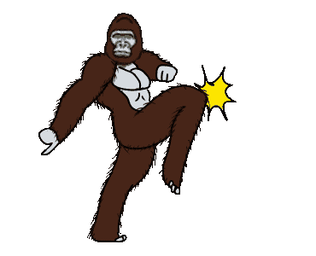
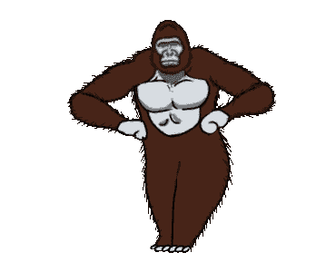
대표 적 캐릭터 : 고릴라 (조성수 아니에요 ..)
고릴라 Intro :
치킨을 찾고 동진쌤 한테 가고 싶은 달자..
하지만,.... 최대 난관의 적은 만난다
그대의 이름은 고릴라...
Stage 6에 등장하는 캐릭터
각종 스킬 + 적 생성 등 고릴라에 맞게 여러
기능을 가지고 있다
Cf : 조성수 아니에요
design by 육동주, 이나현

Slide 12
게임의 기능 구현을 소개합니다.

Slide 13




맵 구현 : 랜덤 박스 및 아이템 효과 및 포탈 생성
블록과 아이템을 배치 ( 좌표값을 받아 지정 )
For 문을 활용해 지정한 좌표 값에 블록이미지 삽입
지정된 아이템 위치에 캐릭터 접촉시 효과 발생
캐릭터 접촉시 ➔ 아이템 생성
For /Switch case 구문 /배열 응용
포탈에 접촉시 다른 화면 값의 좌표 값을 받아
포탈 이미지 구현
design by 육동주, 이나현

Slide 14



달자의 무기 소개
1. 뼈다귀 공격
Bullet class 만들어서 bullet의ㅣ power와
Speed 를 주고 direcion 함수를 사용해서
X축 범위를 지정해 근거리 공격을 완성하였습니다
2. 짖음 공격
Story 의 class 안에 Hero의 x 범위 만큼 증가시
접촉되면 HP가 감소하는 형태로 구현을 하였습니다.
3. 응아 공격
달자가 응아 공격을 하면 캐릭터가 접촉했을시 별 이미지로 바뀌는 조건을 줘서 구현하였습니다
별 이미지 생성은 따로 적군을 그리는 함수에
조건을 추가하여 이미지를 주었습니다,.
design by 육동주, 이나현

Slide 15

달자의 적 => 적의 점프랑 적의 날아다니는거
일정범위를 정해놓고 Y축 경계범위를 넓힌 후 수직과 수평에 대해 Hero를 탐지시 Hero를 knockBack하게 만들었다.
기본 Enemy를 상속받아서 Hero를 발견하면 knockback하는 기능을 응용하여 Hero와 접촉시 맵에 상관하지 않고 x축으로 knockback과 나아가는 기능을 만들었다.
design by 육동주, 이나현

Slide 16
달자의 적 : 고릴라
boss가 hero에게 공격을 당했을 때, 일정 HP가 도달하면
지정해 놓은 Enemy가 생성된다.
boss의 HP가 0이 되면 finish 할 수 있는 포탈이
생성되며 game이 마무리된다.
Cf : 조성수 아니에요
design by 육동주, 이나현

Slide 17
달자의 적 : 고릴라
boss가 hero에게 공격을 당했을 때, 일정 HP가 도달하면
지정해 놓은 Enemy가 생성된다.
boss의 HP가 0이 되면 finish 할 수 있는 포탈이
생성되며 game이 마무리된다.
Cf : 조성수 아니에요
design by 육동주, 이나현

Slide 18
달자의 Story ( 스테이지 구성소개 )
스테이지 구성은 달자의 관점에서 구성하였습니다.!

Slide 19


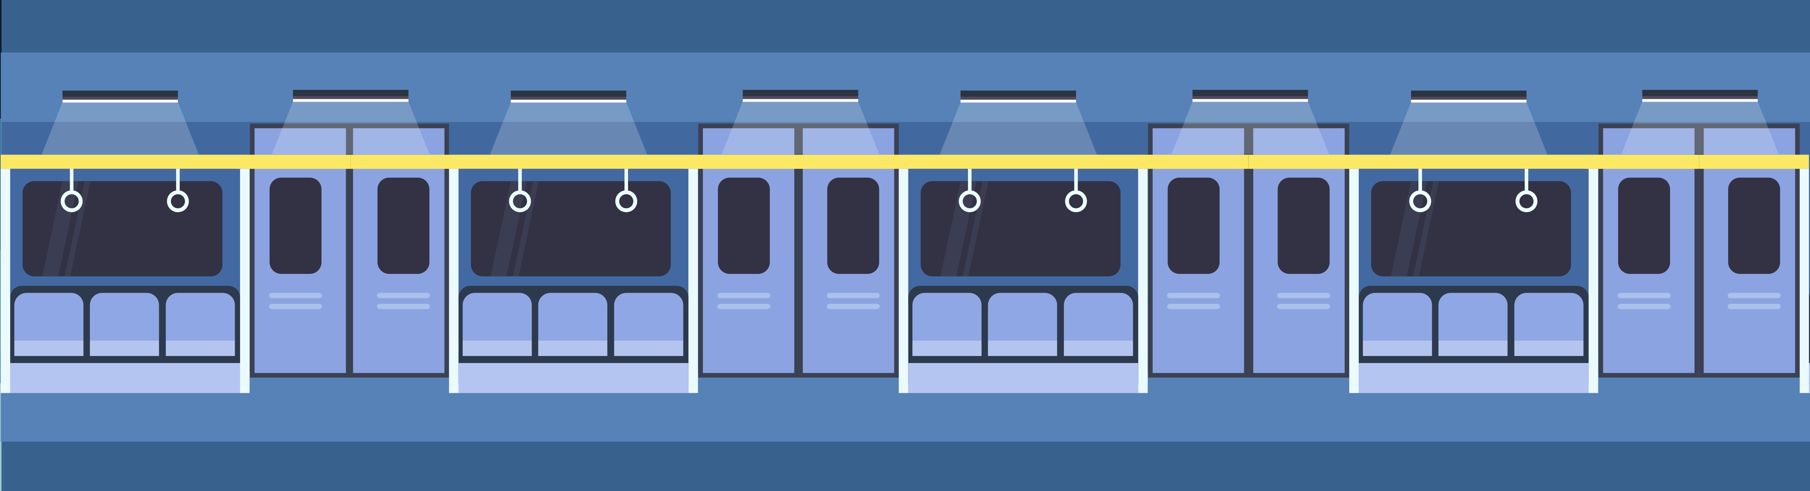

달자의 Story1~6
Story1~2
: 치킨집
Story3~4
: 길거리
Story 5
:지하철
Story6
: 집
design by 육동주, 이나현

Slide 20
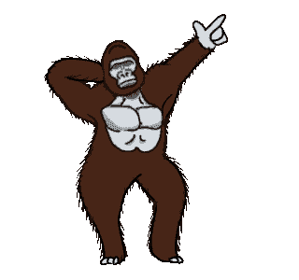
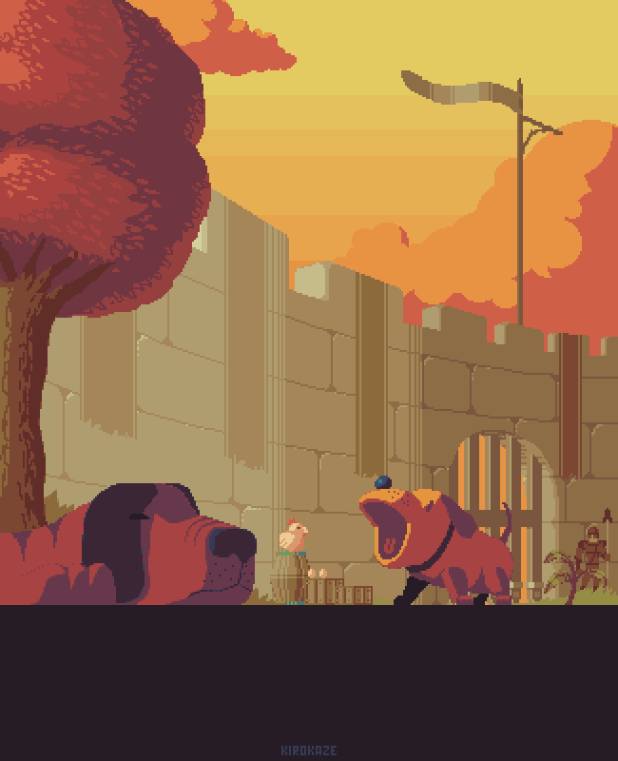
달자 의 Story6:
(고릴라 VS 달자)
달자 의Story7:드디어 집으로
design by 육동주, 이나현

Slide 21
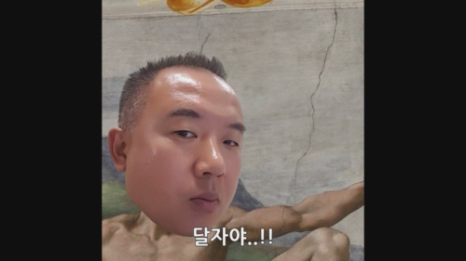
달자의 Story7 : 눈물 없이 못보는 달자와 주인님과의 상봉
design by 육동주, 이나현

Slide 22
Q&A
( 질문을 받겠습니다!)

Slide 23
마지막으로 !!
지금까지 짧지만 긴 여정을 함께 달려주신
선생님과 1조 팀장 및 팀원 분들
모두 감사하고
수고하셨습니다

